Slide 1
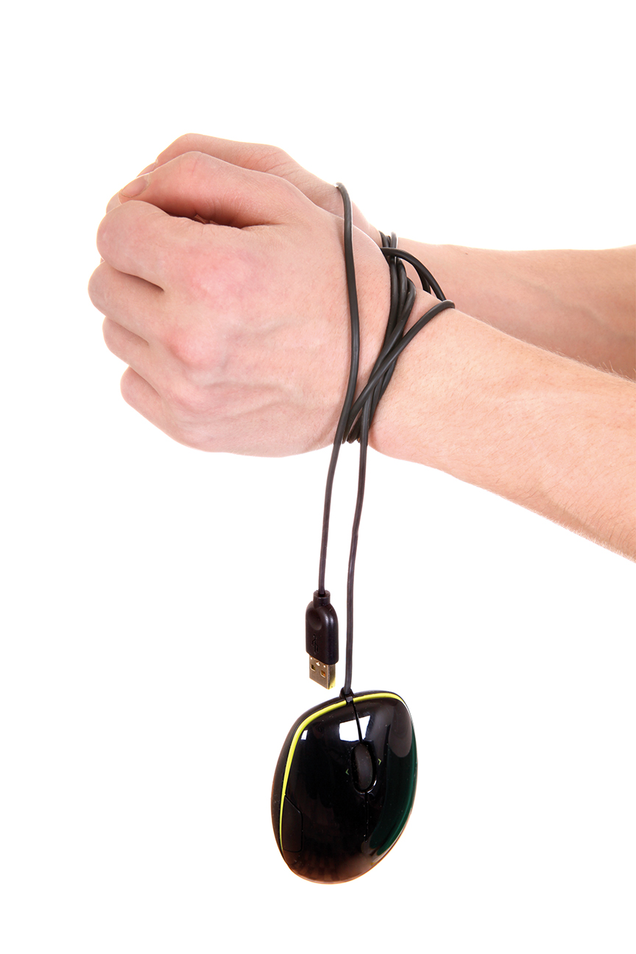
BAĞIMLILIKLA MÜCADELE
ALKOL BAĞIMLILIĞI
UYUŞTURUCU BAĞIMLILIĞI
TÜTÜN BAĞIMLILIĞI
TEKNOLOJİ BAĞIMLILIĞI
EBEVEYN
Notes:
Bu sunudaki içeriğin daha ayrıntılı hâline Yeşilay tarafından yetişkinlere ve anne babalara yönelik hazırlanmış aşağıdaki kitapçıktan ulaşabilirsiniz:
Teknoloji Yerinde Yeterince, Ufuk Kodaman, Mehmet Dinç, 2016, İstanbul, Yeşilay TBM Alan Kitaplığı Dizisi No: 9.

Slide 2
teknoloji
yerinde yeterince
EBEVEYN
Notes:
Bu sunudaki içeriğin daha ayrıntılı hâline Yeşilay tarafından yetişkinlere ve anne babalara yönelik hazırlanmış aşağıdaki kitapçıktan ulaşabilirsiniz:
Teknoloji Yerinde Yeterince, Ufuk Kodaman, Mehmet Dinç, 2016, İstanbul, Yeşilay TBM Alan Kitaplığı Dizisi No: 9.

Slide 3
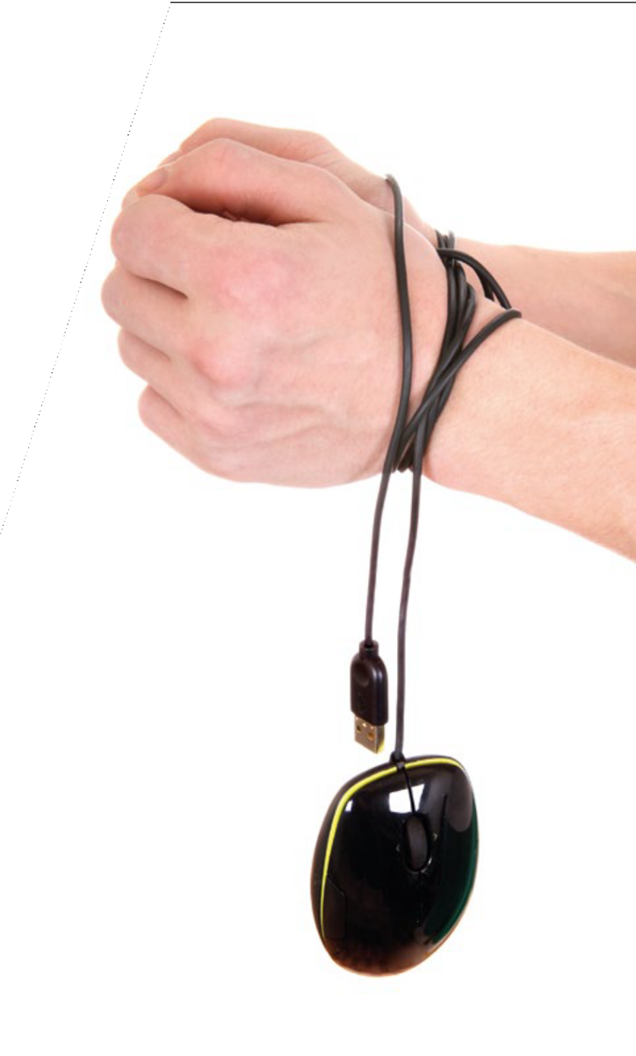
Teknoloji bağımlılığı
nedir?
Teknoloji bağımlılığı, teknolojiyi kullanmada
ve onunla ilişkide kişinin iradesini
kaybetmesi, kendini denetleyememesi
ve onsuz bir yaşam sürememeye
başlaması hâlidir.
Notes:
Ayrıca bakınız: Teknoloji Yerinde Yeterince adlı Yeşilay tarafından hazırlanmış kitapçık, s. 2-3.

Slide 4
Teknolojik bağımlılıklar
İNTERNET VE
SOSYAL MEDYA
TELEFON
VE TABLET
OYUN
KONSOLLARI
BİLGİSAYAR
VE TELEVİZYON
Notes:
Ayrıca bakınız: Teknoloji Yerinde Yeterince adlı Yeşilay tarafından hazırlanmış kitapçık, s. 10.

Slide 5
Belirtileri neler olabilir?
Teknolojinin, sorumlulukları
(iş, okul, aile, bireysel temizlik gibi)
yerine getirilmesini engellemesi
Teknoloji başında harcanan
vaktin giderek artması
Teknolojiden uzak kalınca huzursuzluk,
uykusuzluk, öfke gibi yoksunluk belirtilerinin
ortaya çıkması
Ruhsal, sosyal, adli ya da bedensel
bir sorun oluşturmasına rağmen
teknolojinin kullanılmaya devam edilmesi
Notes:
Ayrıca bakınız: Teknoloji Yerinde Yeterince adlı Yeşilay tarafından hazırlanmış kitapçık, s. 3.

Slide 6
Sebepler neler olabilir?
Kontrolsüz ve ölçüsüz kullanımın ne olduğuna dair bilgi eksikliği
Bağımlılığın sonuçlarını bilmemek veya önemsememek
Merak duygusunu kontrol edememek
Bağımlı arkadaş çevresinin içerisinde bulunmak
Dışlanma korkusuyla arkadaşlarının her istediğini kabul etmek
Sosyal ilişki kuramamak ya da kurarken güçlük çekmek
Gerçek dünyada başarılamayan şeyleri sanal dünyada
elde etmeye çalışmak
Notes:
Ayrıca bakınız: Teknoloji Yerinde Yeterince adlı Yeşilay tarafından hazırlanmış kitapçık, s. 3.

Slide 7
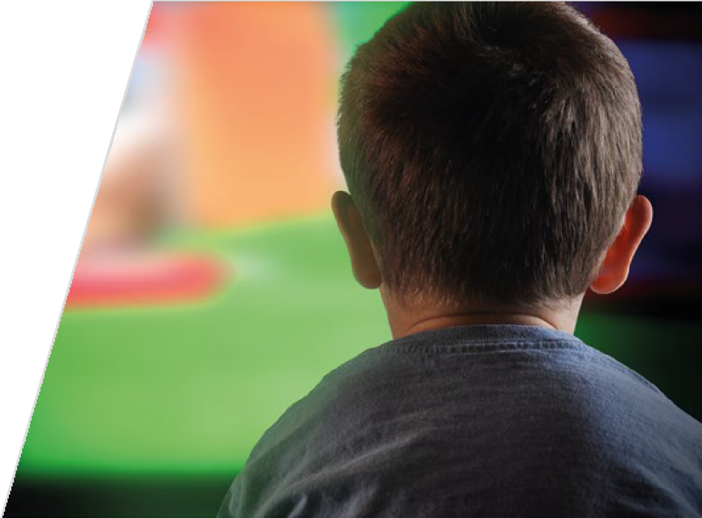
Kimler risk altında?
Spordan uzak duran ve hareketsiz yaşamı tercih edenler
Olumsuz ve bağımlı arkadaş çevresi bulunanlar
Ders başarısı sürekli düşük olan ya da okul dışı faaliyetlere karşı isteksiz olanlar
Arkadaş edinme, iletişim kurma ve iletişimi devam ettirme becerileri az olanlar
Aile içi çatışmalar yaşayan, sağlıklı iletişimi olmayan aile üyeleri
Hayatlarında kaliteli vakit geçirebileceği aktiviteler bulunmayanlar
Aileleri teknolojiyi olumsuz ve bilinçsiz kullanan bireyler
Notes:
Ayrıca bakınız: Teknoloji Yerinde Yeterince adlı Yeşilay tarafından hazırlanmış kitapçık, s. 15.

Slide 8
Sosyal Kullanım: Grupla Olmak
Kişinin belli bir teknolojik ürünü devamlı
ve düzenli olarak kullanan bir çevresi vardır, o çevreye girmek veya grup içinde kalmak üzere kendisi de kullanır, grubun gündemine dâhil olur, dışında kalmaktan kurtulur.
Deneysel Kullanım: Merak
Kişi herhangi bir şekilde bir site,
bir oyun, bir uygulama veya benzer
bir teknoloji ürününden haberdar
olur, onu merak eder ve dener.
Adım adım
teknoloji
bağımlılığı
Bağımlı Kullanım: Sorunun Ağına Takılıp Kalmak
Kişinin artık kullanmak için herhangi bir sebebe ihtiyacı yoktur, bütün zamanını ve eylemlerini sırf bağlandığı teknoloji ürününe göre belirler ve o ürüne ayırır.
Operasyonel Kullanım: Belli Bir Amaç Gütmek
Kişi zevk almak, problemlerden kaçmak, boş zaman
doldurmak, can sıkıntısından kurtulmak, insanlardan
uzak kalmak gibi bir amaçla bir teknolojik ürünü
kullanmaya başlar ve kullanmaya devam eder.
Notes:
Ayrıca bakınız: Teknoloji Yerinde Yeterince adlı Yeşilay tarafından hazırlanmış kitapçık, s. 13.

Slide 9
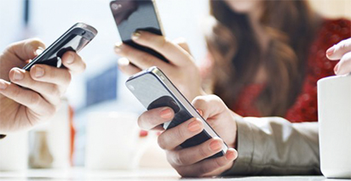
Çağımızın bağımlılığı cep telefonu…
Aşağıdaki cümlelerin en az 5’ine katılıyorsanız
cep telefonu bağımlısı olma riski taşıdığınız söylenebilir
1. Uyuduğumda cep telefonum ulaşabileceğim yerde durur.
2. Cep telefonumu her zaman yanımda taşırım.
3. Cep telefonumu sık sık kontrol ederim.
4. Cep telefonumu kullanmaktan günlük işlerime vakit ayıramıyorum.
5. Kendimi kötü hissettiğimde cep telefonumu kullanmak bana iyi gelir.
6. Başkalarıyla sohbette veya yemekte birlikteyken bile cep telefonumu
sık sık kullanırım.
7. Cep telefonumu kullanmadığım zamanlarda kendimi kötü hissederim.
Notes:
Ayrıca bakınız: Teknoloji Yerinde Yeterince adlı Yeşilay tarafından hazırlanmış kitapçık, s. 12.

Slide 10
Zararları..
* İnterneti denetimsiz, sınırsız, amaçsız, uzun süreli ve
sorumlulukları aksatacak şekilde kullanmak onu bizim için
zararlı bir hale getirir ve fiziksel, sosyal, psikolojik ve
zihinsel gelişimi olumsuz etkiler.
* Çocuk-genç dış dünyadan kopup tüm bağımlılıklarda
olduğu gibi bilgisayar ve internet için diğer
sorumluluklarını ihmal edebilir.
* Kendi oluşturduğu sanal dünyası içinde
kaybolur ve sosyal yaşamdan kopar.
* Dışarıda ya da okulda arkadaşlarıyla etkileşim
içinde olmak yerine eve kapanabilir.
* İnternet kullanım süresi arttıkça saldırganlık,
genel sağlık durumunda bozulma
(göz yorgunluğu, sırt-boyun ağrıları,
uykusuzluk, yorgunluk, hareketsiz kalma vb.)
ve depresif belirtiler görülme oranı artmaktadır.

Slide 11
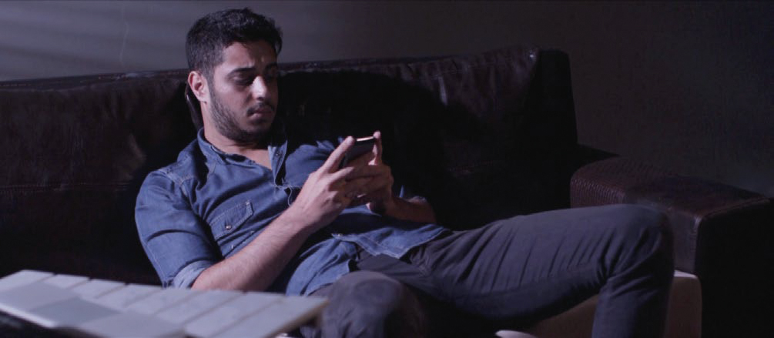
Başka zararları yok mu?
Kişiler arası duyarlılıklar azalması
Özgüvende düşüş
Giderek yalnızlaşma ve yüz yüze ilişki kurmakta güçlük yaşama
Çevreyle arasındaki ilişkinin zayıflaması ya da kopması
İnternetteki arkadaşlıkları fiziksel arkadaşlıklara tercih etme
Sosyal gelişimde önemli ölçüde gerileme
Sosyal kaygı düzeyinde ve saldırganlık davranışlarında yükselme
Sürekli uykusuz ve yorgun görünmeler
İçe dönüklük (çekinme-kaçınma hâli)
Kuru gözler, baş ve sırt ağrıları
Notes:
Ayrıca bakınız: Teknoloji Yerinde Yeterince adlı Yeşilay tarafından hazırlanmış kitapçık, s. 14.

Slide 12
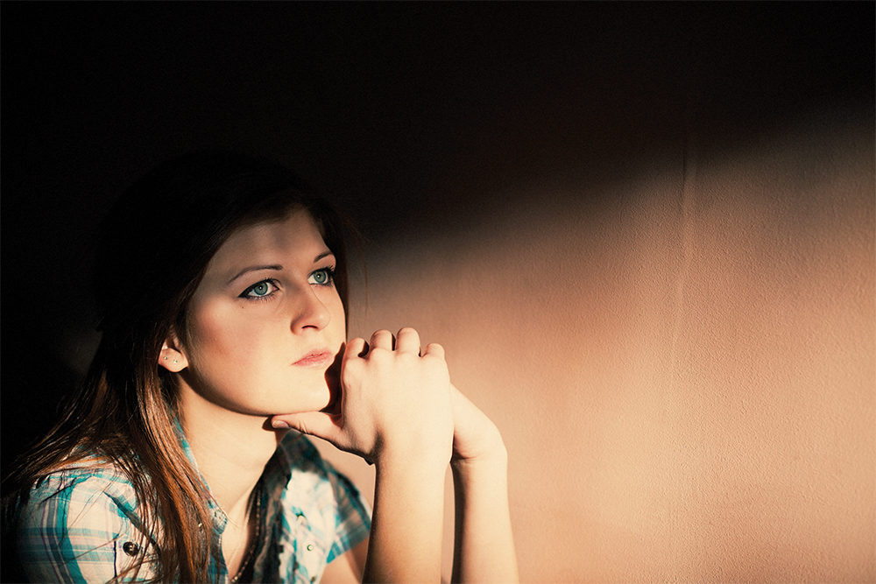
Kurtulmak için temel öneriler…
Yavaş da olsa kararlı olarak azaltın.
Oyunun yerini doldurun (Spor, hobi, vb.)
Düşünün! Sanal ortamdaki başarı ve
saygınlık mı daha değerli, gerçek hayattaki mi?
Zararlarını, sizden aldıklarını değerlendirin.
Gerekirse uzman yardımı alın.
Notes:
Ayrıca bakınız: Teknoloji Yerinde Yeterince adlı Yeşilay tarafından hazırlanmış kitapçık, s. 11.

Slide 13
Özellikle cep telefonu için…
Sabah uyandığınızda kendinizi hazır hissetmeden
(giyinmeden, kahvaltı etmeden vb.) cep telefonunuzu
elinize almayın.
Güne pozitif ve sağlıklı şeylerle başlayın
ve öyle sürdürün.
Yatağınıza gitmeden en son 30 dakika önce telefonunuzu kontrol edin. Eğer mesajlarınız, cevapsız aramalarınız varsa dönüş yapmak için ertesi günü bekleyin. Uyku düzeninizi
korumayı önceleyin.
Cep telefonuyla yapmakta olduğunuz en
önemsiz aktiviteyi azaltarak işe başlayın.
Bir kişiyle yüz yüze iletişimdeyken cep telefonunuzu
uzak bir yere koyma veya kapatma konusunda
kendinizle anlaşın.
Yemek yerken, arkadaşlarınızla gezerken,
bir işle uğraşırken, cep telefonlarınızı
kullanmayın.
Notes:
Ayrıca bakınız: Teknoloji Yerinde Yeterince adlı Yeşilay tarafından hazırlanmış kitapçık, s. 12.

Slide 14
Kendimi nasıl sınırlayabilirim?
Hep Oturmak Olmaz!
Sürekli teknolojik alet başında olmak, fiziksel aktivitemizi kısıtlayarak hareketsiz bir yaşam sürmemize sebep olur ve bu durum sağlığımızı olumsuz etkiler.
Aile olarak geçirdiğiniz ortak vakitlerin olmasına ve bu vakitlerde herkesin birlikte olmasına özen gösterin. Özellikle kahvaltı ve akşam yemeklerini beraberce yemeğe dikkat edin.
Ortak Vakitleri Çoğaltın
Zaman Sınırlaması Şart
Teknoloji ile geçireceğiniz zamanı başından planlayın.
Evde/okulda ya da ev/okul dışında severek yapabileceğiniz alternatifler bulun. Bu bir spor ya da hobi çalışmasına katılmak da olabilir, okulda sınıfça ya da evde ailece oyunlar oynamak ya da
sohbet etmek de olabilir.
Alternatifler Oluşturun
Notes:
Ayrıca bakınız: Teknoloji Yerinde Yeterince adlı Yeşilay tarafından hazırlanmış kitapçık, s. 20-21.

Slide 15
Bağımlılık riskinden korunmak için…
Alışkanlıklarınızla Oynayın!
Alışkın olduğunuz teknoloji kullanma zamanını ve mekânını tam zıt saatlere ve mekânlara kaydırabilirsiniz.
Dış Durdurucu Kullanın!
Makul süreyle teknoloji kullanımlarınızın hemen ardına yapılması zorunlu bir iş planlayabilirsiniz.
Kendinize Hedefler Koyun!
Teknoloji kullanımınıza makul bir zaman sınırlaması koyabilir ve bu süreyi yavaş yavaş azaltabilirsiniz.
Çok Kullandığınız İşlevlerden Uzak Durun!
Sık kullandığınız teknoloji ürününün işlevinden olabildiğince uzaklaşıp alternatiflerine yönelebilir, örneğin sosyal medya çok kullanıyorsanız klasik mektuplara başvurabilirsiniz.
Hatırlatıcı Kartlar Kullanın!
Teknolojinin bağımlı kullanımının neler kaybettireceğini hatırlatıcı kartları evinizin uygun yerlerine asabilirsiniz.
Notes:
Ayrıca bakınız: Teknoloji Yerinde Yeterince adlı Yeşilay tarafından hazırlanmış kitapçık, s. 20-21.

Slide 16
Bağımlılık riskinden korunmak için…
Düşüncelerinizi Kontrol Edin!
Teknoloji bağımlılığına sebep olan ya da teknoloji bağımlılığını arttıran otomatik düşüncelerinizi ve şartlanmışlıklarınızı
gözden geçirebilirsiniz.
Sosyal Beceriler Edinin!
Yeni yeni sosyal becerilerin kazanılması teknoloji bağımlılığının tedavisinde oldukça faydalı olabilmektedir. Kendini ifade edebilme, iletişim becerilerine sahip olabilme, öfke kontrolü, zaman yönetimi becerilerine sahip olma gibi…
Spor Yapın!
Spor yapmak vücutta biriken enerjiyi sağlıklı bir şekilde boşaltmayı sağlayacağından
bağımlılığın tedavi sürecini kolaylaştırabilecektir.
Gerektiğinde Yardım İsteyin!
Başta okul rehber öğretmeni olmak üzere ihtiyaç duyduğunuzda uzman desteği alabilirsiniz.
Notes:
Ayrıca bakınız: Teknoloji Yerinde Yeterince adlı Yeşilay tarafından hazırlanmış kitapçık, s. 20-21.

Slide 17
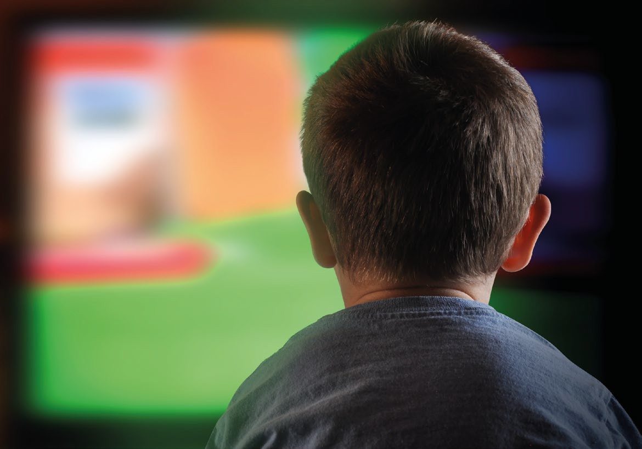
Çocuklarımızı
Nasıl Koruyabiliriz?
Notes:
Ayrıca bakınız: Teknoloji Yerinde Yeterince adlı Yeşilay tarafından hazırlanmış kitapçık, s. 22.

Slide 18
Çocuklarda Temel Önleyici Faktörler
Güçlü ve pozitif aile bağı, ebeveynlerin çocuklarının arkadaşlarından ve neler yaptıklarından haberdar olma,
Aile içi kuralların açık olması ve herkesin bunlara uyması,
Ebeveynlerin çocuklarının yaşamlarına ilgili olmaları,
Ebeveynlerin; çocukların sorumluluk almalarını desteklemesi, çocukların sorumluluklarını üstlenmemesi,
Çocukların boş zamanlarında spor veya sanatla uğraşmaya teşvik edilmesi,
Bağımlılık yapan şeylerin kullanımıyla ilgili doğru bilgilenme,
İnternet kuralları belirleyin ve bunlara önce siz uyun,
Çocuklarınızla aranızda aile sözleşmesi imzalayın ve bunu titizlikle uygulayın,
Notes:
Ayrıca bakınız: Teknoloji Yerinde Yeterince adlı Yeşilay tarafından hazırlanmış kitapçık, s. 24.

Slide 19
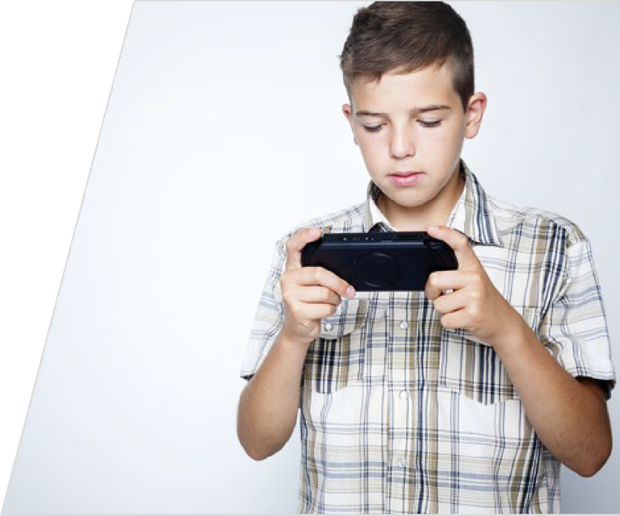
Özellikle Sosyal Ağlarda…
Profillerindeki gizlilik ayarlarını yapmalarını sağlayın.
Tam isim, adres, telefon, T.C. Kimlik Numarası ve özel
fotoğraflarını paylaşmamalarını öğütleyin.
Tanımadıkları kişileri arkadaş listelerine
eklememelerini söyleyin.
Sosyal ağlarda kimlerle arkadaşlık
ettiklerini belli aralıklarla kontrol edin.

Slide 20

Teknolojiyi Paylaşın
İnternete zaman zaman beraber girin ya da
o girdiğinde gidip yanına oturarak onunla
internet ilgisini paylaşın. Bilmediğiniz program,
site ya da yenilikleri sorun ve öğrenin.
Teknoloji sohbetleri yapın.
Notes:
Ayrıca bakınız: Teknoloji Yerinde Yeterince adlı Yeşilay tarafından hazırlanmış kitapçık, s. 26-28.

Slide 21
Çocuğunuzun Teknoloji
İle İlişkisi Nasıl Olmalı?
Yerli Yerinde
Yeterince
Ergenlik çağındaki çocuğunuza televizyonda gördüklerine eleştirel yaklaşabilmesi için seyrettikleriyle ilgili
sorular sorun.
Çocuğunuzu ekranla baş başa uzun süre ve denetimsiz bırakmayın.
Çocuğunuzun teknolojik aygıtta kullandığı yazılımlar veya seyrettikleriyle ilgili paylaşım içinde olun.
Teknolojinin ailece birlikte geçirilen zamanların ya da oyun saatlerinin yerini almasına izin vermeyin.
Çocuğunuza izlediği filmlerde veya oynadığı oyunlarda yer alan belli karakterleri niçin sevdiğini sorun, bu konu üzerinde karşılıklı konuşun.
Hem kendinizin hem de çocuğunuzun ne seyredeceği veya hangi programları kullanacağı konusunda seçici olun.
Notes:
Ayrıca bakınız: Teknoloji Yerinde Yeterince adlı Yeşilay tarafından hazırlanmış kitapçık, s. 26-28.

Slide 22
Çocuğunuzun Teknoloji ile
İlişkisi Nasıl Olmalı?
Yerli Yerinde
Yeterince
Televizyon, bilgisayar vb. araçları asla çocuk bakıcısı olarak kullanmayın.
Bilgisayar, tablet vb. kullanımını disiplin-ödül aracı hâline getirmeyin.
İnternet ortamında insanları gerçekten tanımanın oldukça güç, hatta imkânsız olduğunu çocuğunuza anlatın.
Çocuğunuzun ekran başında geçireceği günlük süre için mutlaka bir zaman sınırlaması getirin.
Çocuğunuzla birlikte televizyon, bilgisayar, tablet vb. kullanımının kurallarını belirleyin.
Teknoloji dünyasında çocuğunuzla üzerinde konuşabileceğiniz ortak bir konu edinin.
Notes:
Ayrıca bakınız: Teknoloji Yerinde Yeterince adlı Yeşilay tarafından hazırlanmış kitapçık, s. 26-28.

Slide 23
Çocuklar Teknoloji Başında
Ne Kadar Vakit Geçirmeli?
Pedagoji Derneği bir gün içinde tablet, telefon ve televizyon dâhil olmak üzere çocukların
ekran başında geçirmeleri gereken azami süreleri şöyle belirlemiştir:
0-3 yaş
3-6 yaş
6-9 yaş
9-12 yaş
12+ yaş
Ekrandan
olabildiğince uzak
tutulmalıdır.
Günlük toplam
süre en fazla
20-30 dk.
Günlük toplam
süre en fazla
40-50 dk.
Günlük toplam
süre en fazla
60-70 dk.
Günlük toplam
süre en fazla
120 dk.
Notes:
Ayrıca bakınız: Teknoloji Yerinde Yeterince adlı Yeşilay tarafından hazırlanmış kitapçık, s. 22.

Slide 24
teknoloji
yerinde yeterince
teşekkür ederiz
Notes:
Bu sunu Yeşilay tarafından yetişkinlere ve anne babalara yönelik hazırlanmış aşağıdaki kitapçıktan yararlanılarak oluşturulmuştur:
Teknoloji Yerinde Yeterince, Ufuk Kodaman, Mehmet Dinç, 2016, İstanbul, Yeşilay TBM Alan Kitaplığı Dizisi No: 9.

